Slide 1



Căști True Wireless Stereo Ambia
TLL511361

Slide 2

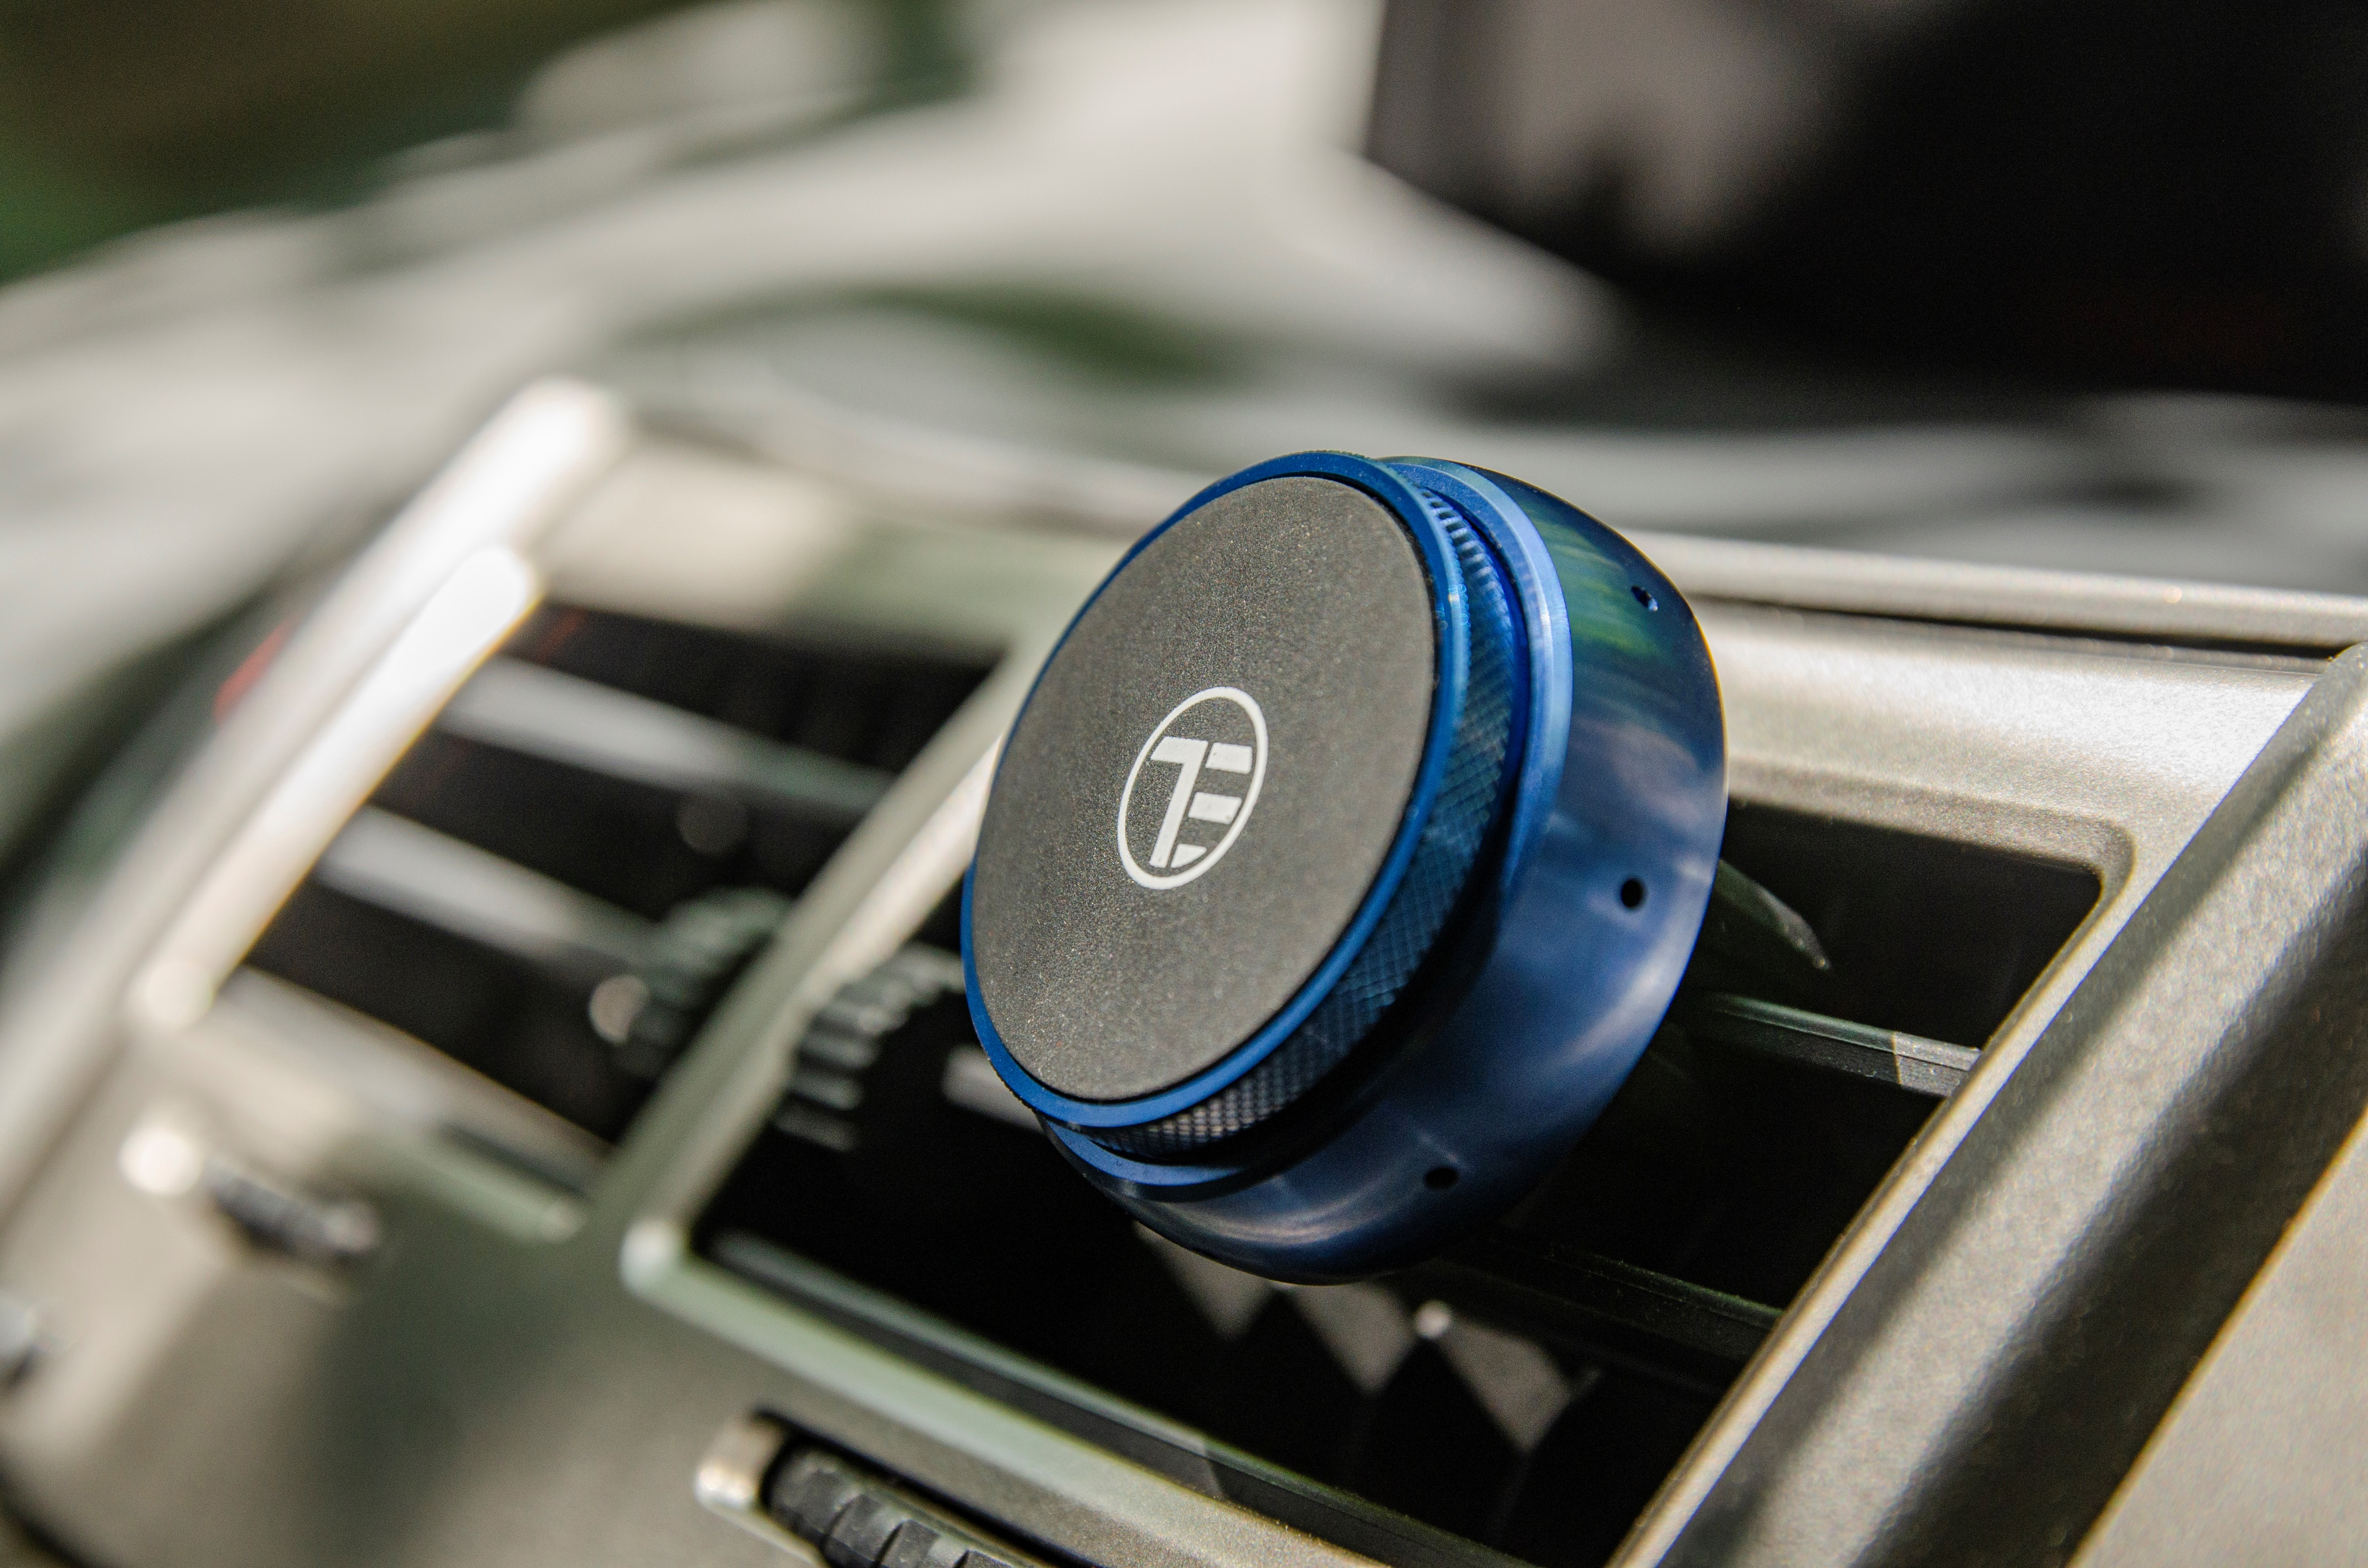
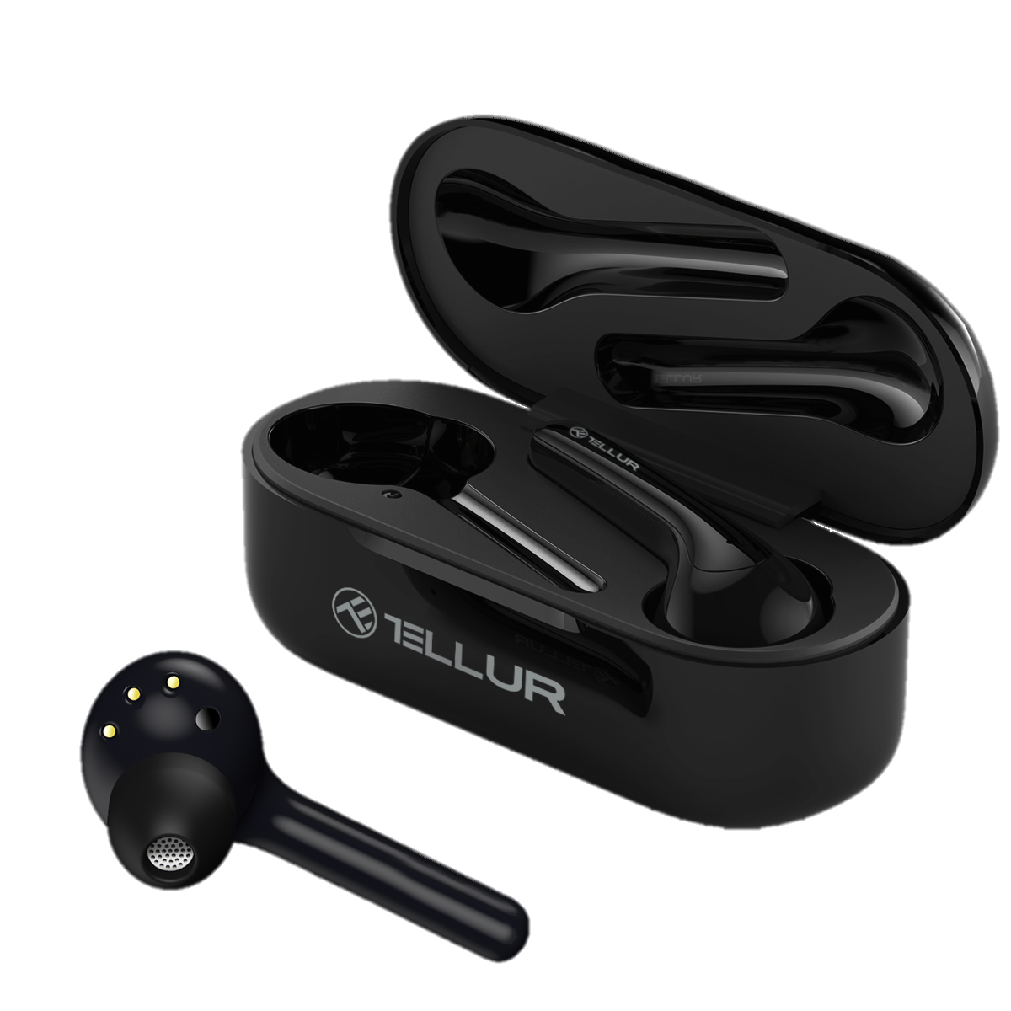

Slide 3
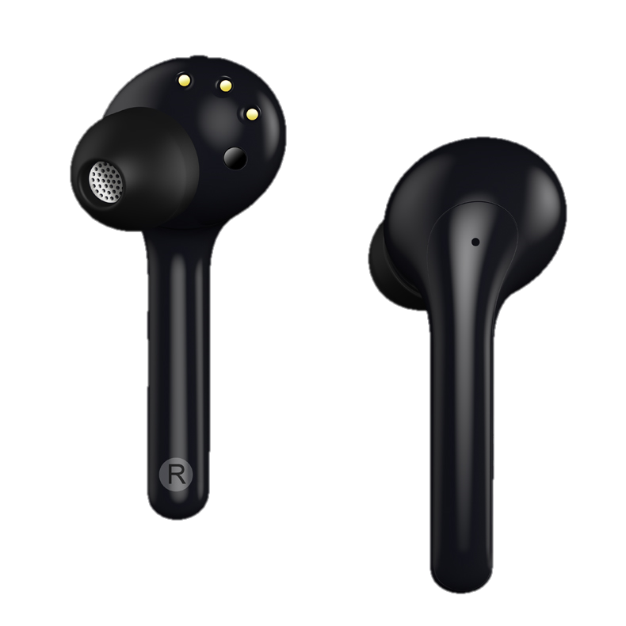

Ambia True Wireless Earphones
Tune your senses
Control inteligent. Comenzi vocale. Sunet puternic.
Caracteristici:
Senzorii cu infraroșu controlează muzica prin scoaterea și reașezarea căștilor în urechi
Patru microfoane MEMS de înaltă performanță, cu tehnologie ENC reduc zgomotul ambiental pentru apeluri hands-free clare
Control vocal pentru muzică și apeluri
Timp dublu de vorbire prin folosirea pe rând a căștilor

Slide 4
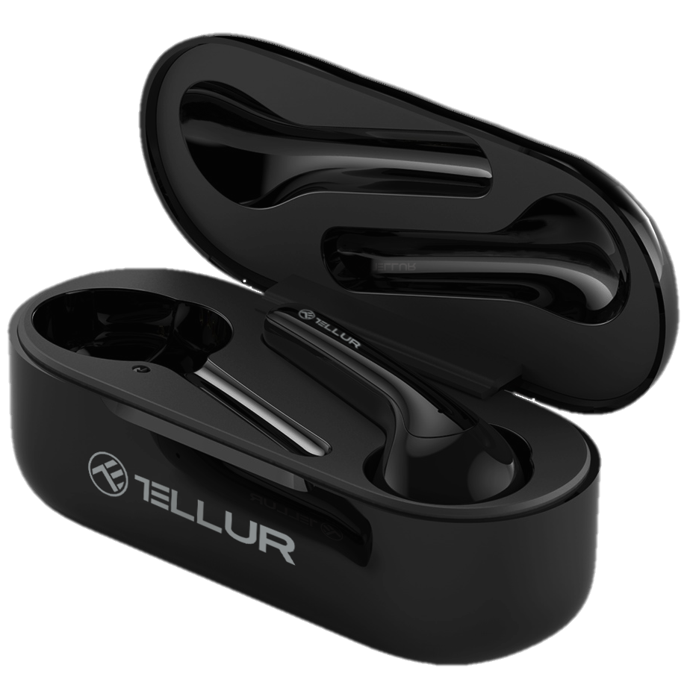

Ambia True Wireless Earphones
Tune your senses
Control inteligent. Comenzi vocale. Sunet puternic.
Vibrează la frecvențe înalte cu Ambia - noile căști True Wireless Stereo cu un bas profund, note înalte cristaline și funcții inteligente integrate.
Reconectare automat cu telefonul prin simpla deschidere a cutiei de reîncărcare
Control al muzicii prin scoaterea și reașezarea căștilor în urechi
Comenzi vocale (Google/Siri) și tactile pentru controlul muzicii și al apelurilor
Conectare individuală a căștilor cu telefonul
Funcție Intelligent Switch pentru comutare automată între cele două căști

Slide 5
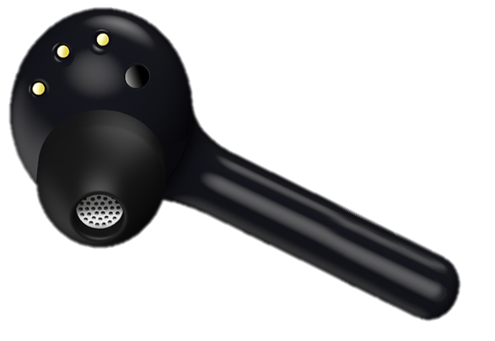
Ambia True Wireless Earphones
Tune your senses
Control inteligent. Comenzi vocale. Sunet puternic.
Funcții tactile
În timp ce asculți muzică, atinge casca dreaptă de două ori pentru pauză/redare;
Atinge oricare dintre căști de două ori pentru a prelua un apel și pentru a-l încheia;
Atinge de două ori casca stângă pentru a activa asistentul vocal.

Slide 6
Ambia True Wireless Earphones
Tune your senses
Control inteligent. Comenzi vocale. Sunet puternic.
Apeluri inteligente
Căștile Ambia păstrează apelurile hands-free clare cu ajutorul a patru microfoane MENS de înaltă performanță, echipate cu tehnologie ENC pentru filtrarea zgomotului ambiental.
În timpul unui apel hands-free, folosește doar una dintre cele două căști pentru a dubla timpul de vorbire. Dacă una dintre căști rămâne fără baterie, funcția Intelligent Switch conectează automat cealaltă cască la telefon pentru ca tu să-ți poți continua conversația în voie.

Slide 7
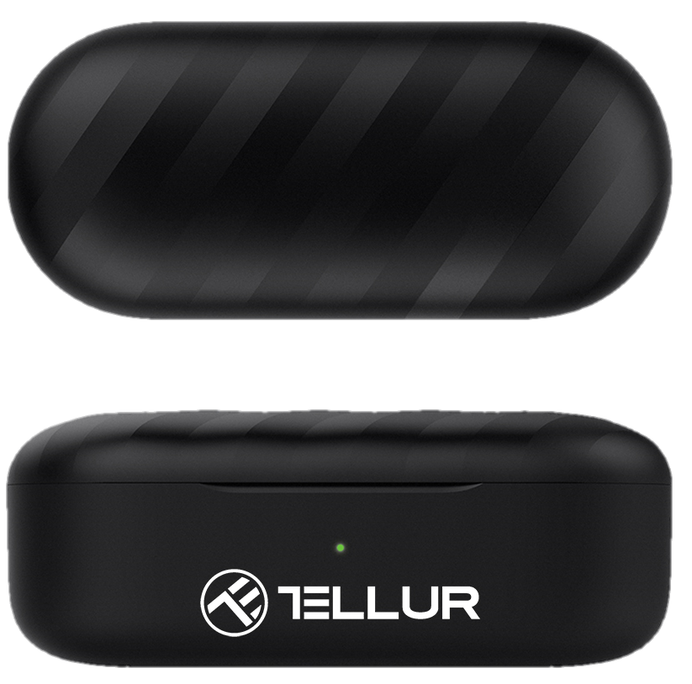
Specificatii tehnice
Versiune Bluetooth: | 5.0+EDR, BLE
Raza de actiune: | 10m
Audio: | True Wireless Stereo
Profile suportate: | HSP, HFP, A2DP, AVRCP
Tehnologie ENC: | Da, tehnologie pentru apeluri bazata pe 4 microfoane
Codecuri audio suportate: | SBC, AAC
Difuzor
Dimensiune: | 6.0mm
Raspuns in frecventa: | 20Hz - 20KHz
Impedanta: | 16Ω
Sensibilitate: | 103dB (3dB) @ 1 KHz,126mV
Putere: | 3mW
Microfon
Tip: | 4 x MEMS
Sensibilitate: | 42dB ±3dB
SNR: | 60dB
THD: | mai putin de 1% 94dB SPL @1kHz
Impedanta: | 200Ω
Rezistenta la apa si transpiratie: | IPX4

Slide 8
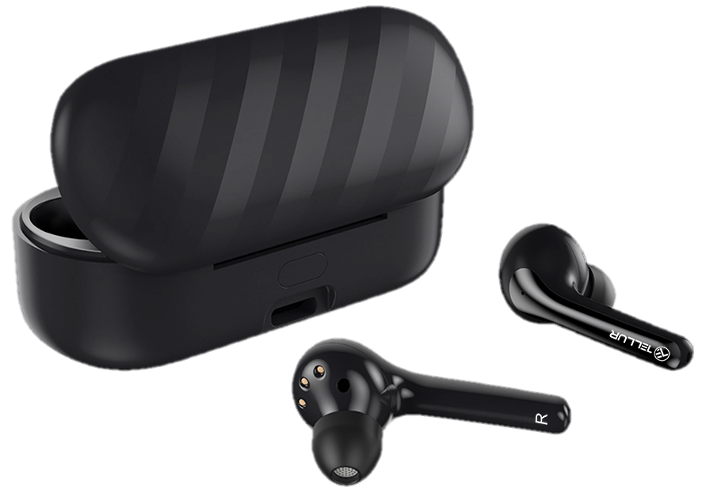
Caracteristici principale: | Comenzi vocale si tactile, Senzori cu infrarosu, Comutare inteligenta intre casti, Conectare automata
Timp muzica: | Pana la 3.5 ore si pana la 25 ore impreuna cu cutia de incarcare
Timp standby: | Pana la 120 ore
Timp incarcare: | Aproximativ 2 ore
Capacitate baterie: | 500mAh/3.7V (cutie incarcare)
 | 30mAh /3.7V (casti)
Mufa de incarcare: | Type-C
Dimensiuni: | 43 x 24.5 x 18 mm
Dimenisuni cutie incarcare: | 72.6 x 32.6 x 28 mm
Greutate: | 5g
Greutate cutie incarcare: | 38g
Culoare: | Negru
Pachetul include: | 1 x Casti Ambia True Wireless 1 x Cutie de incarcare 1 x Cablu USB to Type-C 3 x Seturi de intra-auriculare (S,M,L) 1 x Manual
Temperatura de operare: | -15°C - 45°C
Cod produs: | TLL511361

Slide 9
ÎȚI MULȚUMIM!
Pentru mai multe produse, vizitează www.tellur.com

